Slide 1

Предложения Союза саморегулируемых организаций оценщиков по развитию института независимой оценки
Луняк Алексей Николаевич, председатель Совета Национального объединения
СРО оценщиков «Союз СОО»
info@cpa-russia.org
19 октября 2021 г.

Slide 2
Независимая оценочная деятельность
поддерживает баланс интересов участников экономической деятельности
формирует эффективный механизм роста экономики РФ
является неотъемлемой частью рыночной экономики

Slide 3
Независимая оценка – важнейший инструмент защиты интересов всех собственников имущества
Государство
процессы приватизации,
Граждане
и представители бизнеса
ипотечное кредитование,
изъятие имущества для государственных и муниципальных нужд,
определение налогооблагаемой базы и пр.
вступление в наследство,
разрешение имущественных споров,
оспаривание результатов определения кадастровой стоимости и пр.

Slide 4
Деятельность Союза саморегулируемых организаций оценщиков (СОО)
Сохранение
и развитие института независимой оценки в РФ

Slide 5
Стратегическая цель Союза СОО
Рост востребованности института оценки в экономике РФ при совершении транзакций, управлении собственностью, совершенствовании системы налогообложения и др.

Slide 6
Основные подцели
Повышение качества оказываемых отраслью услуг
Создать систему контроля качества результатов услуг
Разработать и внедрить эффективно работающую систему ответственности за некачественные отчёты и экспертные заключения
Расширение рынка оценочных услуг
Выявить потребности общества и государства в качественной оценке и дополнительных услугах в рамках компетенций оценщиков
Развить дополнительные направления деятельности
Создать дополнительные институциональные возможности для роста качества отчетов и экспертных заключений
Развить институт обязательной, по законодательству, оценки

Slide 7
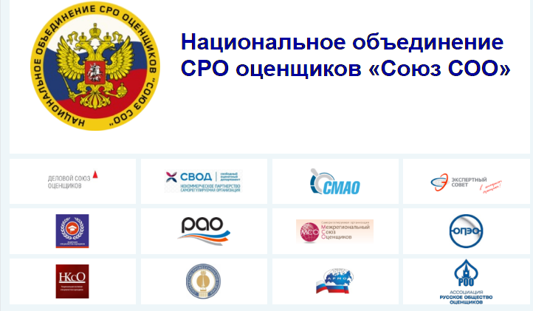
Официальный сайт Союза СОО: http://souzsoo.ru/

Slide 8
Союз СОО объединяет
12 из 13 СРО оценщиков
≈12 000 оценщиков всей РФ
≈97%
от общего числа оценщиков

Slide 9
Структура Союза СОО
Общее собрание
Совет
Исполнительный директор
Аппеляционный орган
Комитеты Союза СОО

Slide 10
Комитеты Союза СОО
Комитет по стратегии развития оценочной деятельности
Комитет по научным и методическим вопросам оценочной деятельности
Комитет по стандартам
Комитет по кадастровой оценке и оспариванию кадастровой стоимости
Комитет по работе с потребителями оценочных услуг
Комитет по образованию
Комитет по квалификациям в оценочной деятельности
Комитет по судебной оценочной экспертизе

Slide 11
СРО оценщиков
Оценщик
Заказчик
Союз
СОО
Гос-во
Контролирует (надзорная функция закреплена за Росреестром)
Координирует
Контролирует
Предоставляет качественные услуги

Slide 12
В течение последних трех лет:
4 750 000
отчетов об оценке выпущено оценщиками, членами СРО, входящими в Союз
53 940
экспертных заключений на отчеты об оценке выпущено СРО, членами Союза, в том числе
53010 положительных экспертных заключений
930 отрицательных экспертных заключений

Slide 13
В течение последних трех лет:
15 302
плановых проверок профессиональной деятельности оценщиков проведено СРО, членами Союза
дисциплинарных взысканий, принятых СРО, членами Союза, связанных с некачественным исполнением отчетов (по плановым и внеплановым проверкам), членами Союза
812
внеплановых проверок профессиональной деятельности оценщиков проведено СРО, членами Союза
1 958

Slide 14
Таким образом, система Союза СОО
обладает четким представлением
о необходимых изменениях
в оценочном законодательстве, отвечающим текущим реалиям
эффективно выполняет задачи, определенные законодательством
не создает предпосылок для
отмены либо замены саморегулирования на иные формы регулирования
с участием государства
включает профессионалов высочайшего уровня
служит основой института независимой оценки

